Slide 1
CONTADORES
Electrónica Digital

Slide 2
Introducción
Contar Pulsos
Un contador es un circuito en el que sus salidas siguen una secuencia fija que cuando acaba vuelve a empezar, o circuitos que reciben sus datos en forma serial ordenados en distintos intervalos de tiempo.
Los pulsos de entrada pueden ser pulsos de reloj u originarse en una fuente externa ypueden ocurrir a intervalos de tiempo fijos o aleatorios.

Slide 3
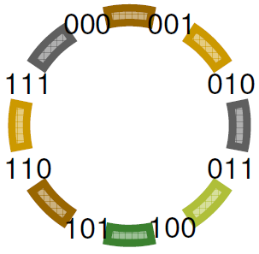
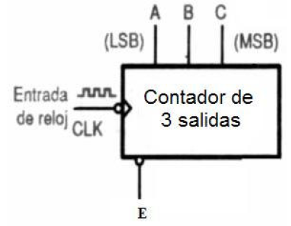
Contador sincrónico
Diseñar un contador sincrónico ascedente de tres bits.
Este circuito puede contar hasta el número 7, es decir, 8 valores (23). Cuando llegue al último valor volverá a contar desde el principio.
Podemos decir que el contador pasa por 8 estados distintos según su salida.

Slide 4
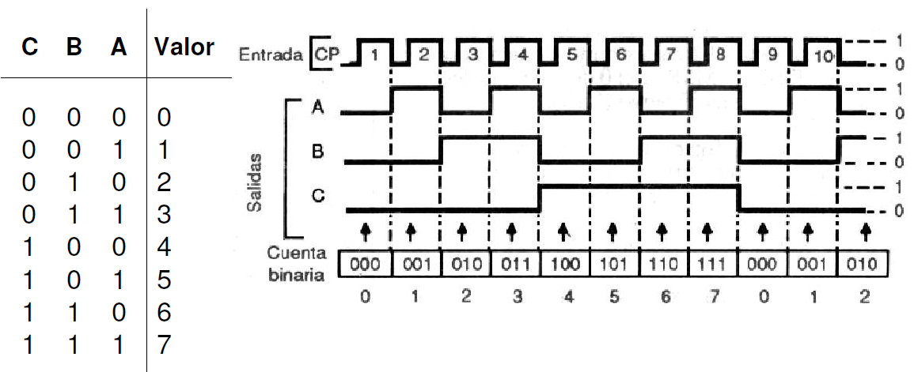
Contador sincrónico

Slide 5
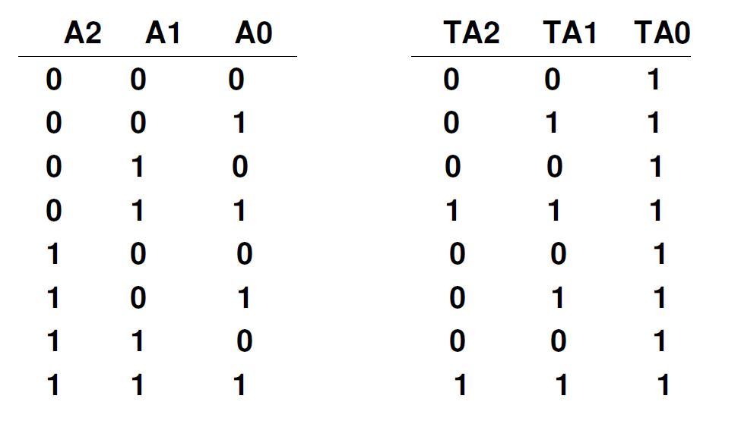
Contador sincrónico
$T_{A0}=1$
$T_{A1}=A_{0}$
$T_{A2}={A_{1}A}_{0}$

Slide 6
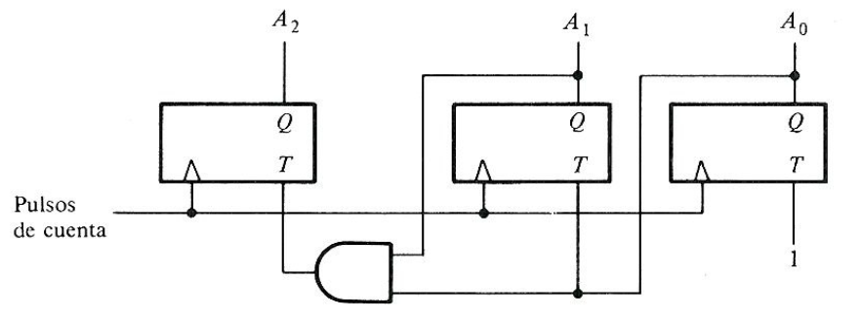
Contador sincrónico
$T_{A0}=1$
$T_{A1}=A_{0}$
$T_{A2}={A_{1}A}_{0}$

Slide 7
Contador Asincrónico
Las salidas de cada flip-flop sirven de entrada CP para disparar otro flip-flop.
El primer biestable tendrá una entrada de tipo asíncrono, es decir que se asertará de forma aleatoria y cuando lo haga el circuito realizará una cuenta. El resto del tiempo, los flip-flops no cambiarán su estado presente.

Slide 8
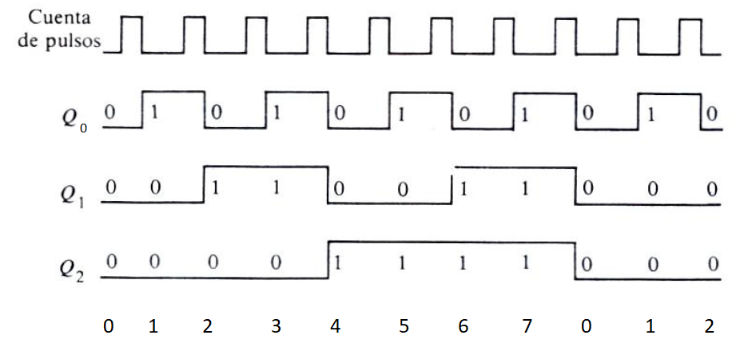
Contador Asincrónico

Slide 9
Contador sincrónico con enable Asc.
$$A_{4}$$ | $$A_{3}$$ | $$A_{2}$$ | $$A_{1}$$
0 | 0 | 0 | 0
0 | 0 | 0 | 1
0 | 0 | 1 | 0
0 | 0 | 1 | 1
0 | 1 | 0 | 0
0 | 1 | 0 | 1
0 | 1 | 1 | 0
0 | 1 | 1 | 1
1 | 0 | 0 | 0
1 | 0 | 0 | 1
1 | 0 | 1 | 0
1 | 0 | 1 | 1
1 | 1 | 0 | 0
1 | 1 | 0 | 1
1 | 1 | 1 | 0
1 | 1 | 1 | 1
$A_{1} se complementa siempre$
$A_{2} se complementa siempre que A_{1}= 1$
$A_{3} se complementa siempre que A_{2}= 1 y A_{1}= 1$
$A_{4} se complementa siempre que {A_{3}= 1 y A}_{2}= 1 y A_{1}= 1$

Slide 10
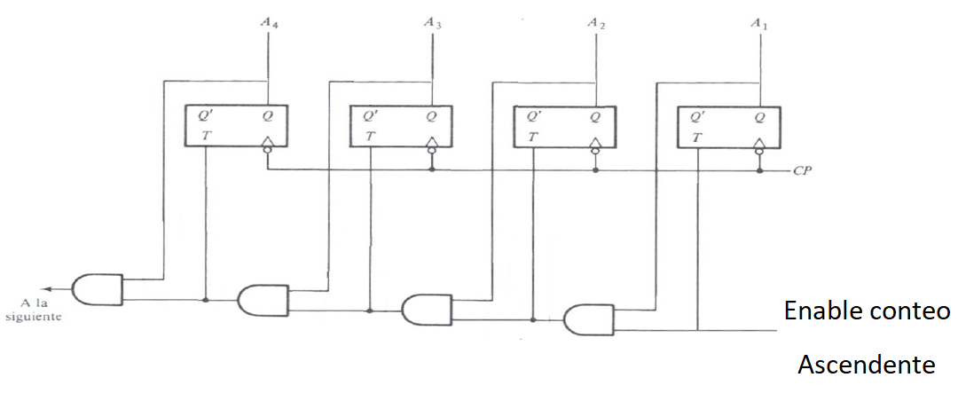
Contador sincrónico con enable Asc.

Slide 11
Contador sincrónico con enable Desc.
$$A_{4}$$ | $$A_{3}$$ | $$A_{2}$$ | $$A_{1}$$
1 | 1 | 1 | 1
1 | 1 | 1 | 0
1 | 1 | 0 | 1
1 | 1 | 0 | 0
1 | 0 | 1 | 1
1 | 0 | 1 | 0
1 | 0 | 0 | 1
1 | 0 | 0 | 0
0 | 1 | 1 | 1
0 | 1 | 1 | 0
0 | 1 | 0 | 1
0 | 1 | 0 | 0
0 | 0 | 1 | 1
0 | 0 | 1 | 0
0 | 0 | 0 | 1
0 | 0 | 0 | 0
$A_{1} se complementa siempre$
$A_{2} se complementa siempre que A_{1}= 0$
$A_{3} se complementa siempre que A_{2}= 0 y A_{1}= 0$
$A_{4} se complementa siempre que {A_{3}= 0 y A}_{2}=0 y A_{1}=0$

Slide 12
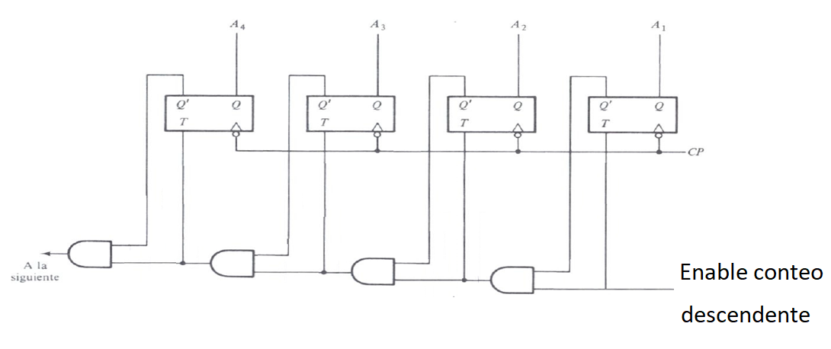
Contador sincrónico con enable Desc.

Slide 13
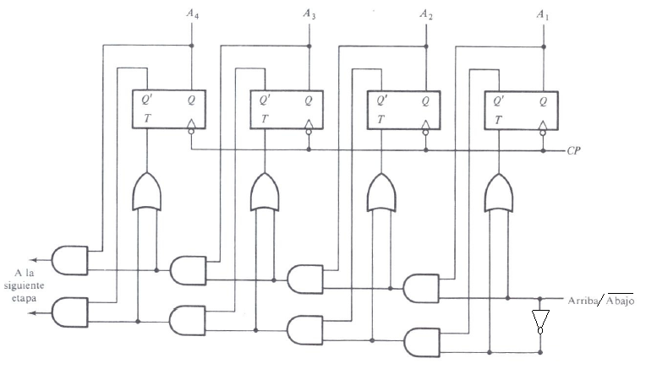
Contador sincrónico Asc/Desc.

Slide 14
GRACIAS

